Slide 1
Le logement adapté, un tremplin vers le logement ordinaire
Caractéristiques et parcours résidentiels des personnes logées dans les foyers de jeunes travailleurs, les foyers de travailleurs migrants et les résidences sociales
Pierre-Yves Cabannes (Drees), Pierre-Antoine Chauvin (Drees/Université Paris Nanterre)

Slide 2
Présentation de l’enquête ES-DS 2016
Enquête auprès des établissements et services en faveur des adultes et familles en difficulté sociale
Existe depuis 1982 (enquête ES)
Périodicité → Quadriennale
Pas d’échantillonnage → enquête à visée exhaustive
Critères d’inclusion : établissements présents dans le fichier national des établissements sanitaires et sociaux (FINESS)
Les questionnaires sont remplis par les établissements et services (et non directement par les personnes accueillies ou sorties)
Une nouvelle vague de l’enquête ES-DS (ES-DS 2020-2021) a été collectée au cours du 1er semestre 2021 → les premiers résultats seront disponibles à la mi-2022.

Slide 3
Champ de l’étude (1) – Le « logement adapté »
les foyers de jeunes travailleurs (FJT)
à la fois des établissements sociaux et médico-sociaux et des logements-foyers,
accueillent prioritairement des jeunes actifs occupés, des étudiants, des apprentis et des demandeurs, d'emploi, âgés de 16 à 25 ans.
les foyers de travailleurs migrants (FTM)
établissements initialement destinés à loger des travailleurs d'origine étrangère,
la durée de l'hébergement n'est pas limitée dans le temps et il n’y a pas de condition d’âge,
plusieurs plans ont été lancés par l’État, depuis les années 1990, afin de transformer les FTM en résidences sociales.
les résidences sociales
solution de logement temporaire à des ménages ayant des revenus limités ou rencontrant des difficultés d’accès au logement ordinaire
il existe plusieurs catégories de résidences sociales :
les résidences sociales « ex-FTM » ou « ex-FJT »
les résidences sociales « ex nihilo »

Slide 4
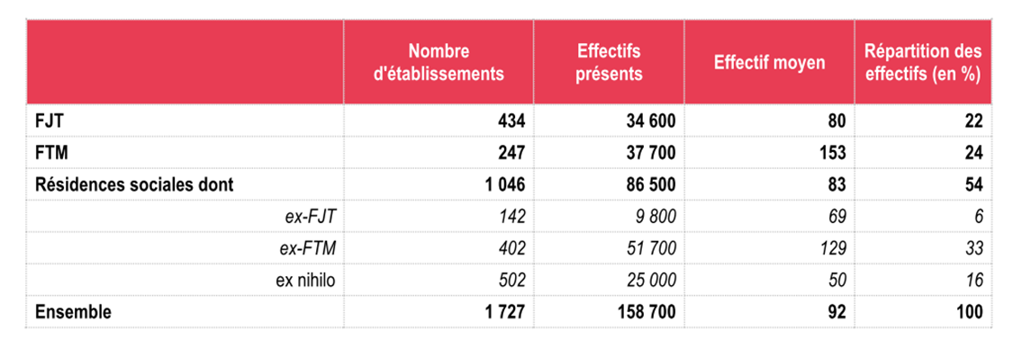
Champ de l’étude (2) – Non-réponse et cas particuliers des établissements ADOMA et des FTM
Le taux de réponse est plus élevé pour les FTM et les résidences sociales, principalement parce que les établissements relevant de l’opérateur ADOMA ont tous répondu.
Mais : un grand nombre d’informations sur les résidents sont manquantes pour les établissements d’ADOMA
Cette restriction revient à se limiter à :
94 % des personnes logées en résidences sociales ex-FJT,
77 % des personnes logées en résidences sociales ex nihilo
38 % des personnes logées en FTM ou en résidences sociales ex-FTM

Slide 5
Table des matières
LES PROFILS DES PERSONNES EN LOGEMENT ADAPTÉ
Une majorité d’hommes seuls sans enfant et qui exercent une activité professionnelle ou sont retraités
Un quart des résidents de FTM y vivent depuis plus de treize ans
LES PARCOURS DE SORTIE DU LOGEMENT ADAPTÉ EN 2016
Environ un tiers des occupants présents au 1er janvier 2016 ont quitté leur logement durant l’année 2016
Plus de la moitié des sortants accèdent au logement ordinaire autonome
Une inertie des statuts d’occupation et un accès différentiel au logement social
Des devenirs résidentiels contrastés selon le statut d’activité des résidents

Slide 6
LES PROFILS DES PERSONNES EN LOGEMENT ADAPTÉ

Slide 7
Une majorité d’hommes seuls sans enfant et qui exercent une activité professionnelle ou sont retraités
FJT :
Majorité d’hommes seuls sans enfant (62 % contre 36 % de femmes seules sans enfant),
4 adultes logés sur 5 ont moins de 25 ans et 3 sur 4 sont de nationalité française,
Des jeunes adultes (l’âge moyen s’élève à 23 ans) dont l’insertion sur le marché du travail est en cours ou précaire,
66 % d’entre eux ont un emploi fin 2016 mais ils ne sont que 19 % à être titulaire d’un CDI,
Seuls 8 % sont des chômeurs inscrits à Pôle emploi.
Résidences sociales « ex-FJT » :
Plus âgé (21 % ont plus de 35 ans, contre 0 % au sein des FJT),
Un peu moins féminisé (30 % contre 37 % en FJT),
La proportion de personnes en emploi est nettement moindre (46 %), alors que l’on y compte 8 % de retraités et 17 % de chômeurs (inscrits ou non à Pôle emploi).

Slide 8
FTM et résidences sociales « ex-FTM » :
Des hommes seuls et sans enfant (94 %),
Non ressortissant de l’Union européenne (71 %),
Et qui sont âgés : 62 % d’entre eux ont au moins 50 ans, 32 % au moins 65 ans, 5 % au moins 80 ans,
L’âge moyen des occupants adultes est de 56 ans,
Résidences sociales «ex-FTM » : la politique d’ouverture menée par les résidences sociales ex-FTM ne s’est pas traduite par une réelle diversification du public accueilli :
Une féminisation toute relative des effectifs (10 % au lieu de 5 % pour les FTM),
Une structure par âge quasiment identique,
Une majorité de personnes non ressortissantes de l’UE (67 % au lieu de 71 % pour les FTM).
Résidences sociales « ex nihilo » :
Une certaine mixité de peuplement,
La part des femmes parmi les adultes s’y élève à 37 % (contre 20 %),
La présence des familles se révèle plus marquée (13 % contre 3 %),
54 % des adultes logés ont de 25 à 49 ans (contre 35 %),
Une part importante a une activité professionnelle (62 %, dont 29 % en CDI).

Slide 9
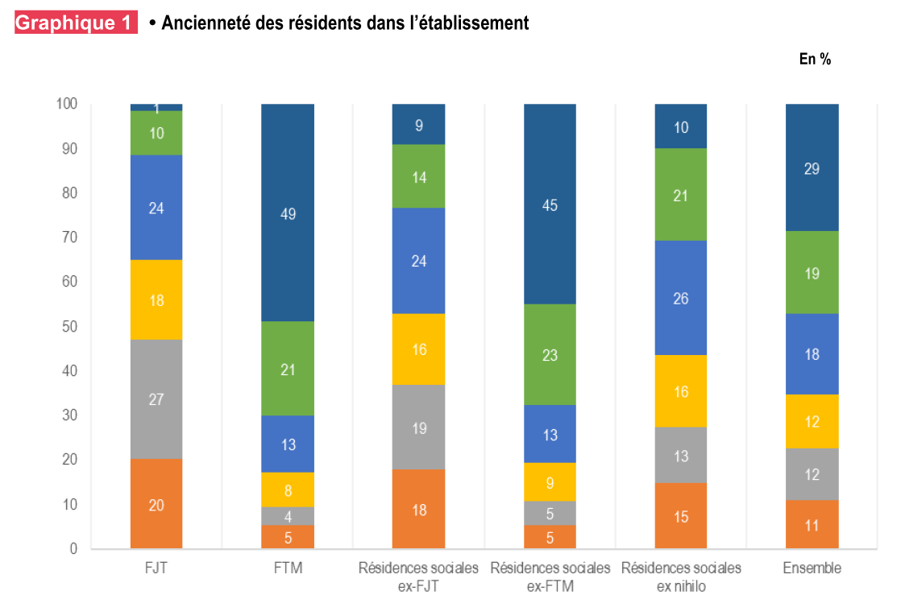
Un quart des résidents de FTM y vivent depuis plus de treize ans

Slide 10
LES PARCOURS DE SORTIE DU LOGEMENT ADAPTÉ EN 2016

Slide 11
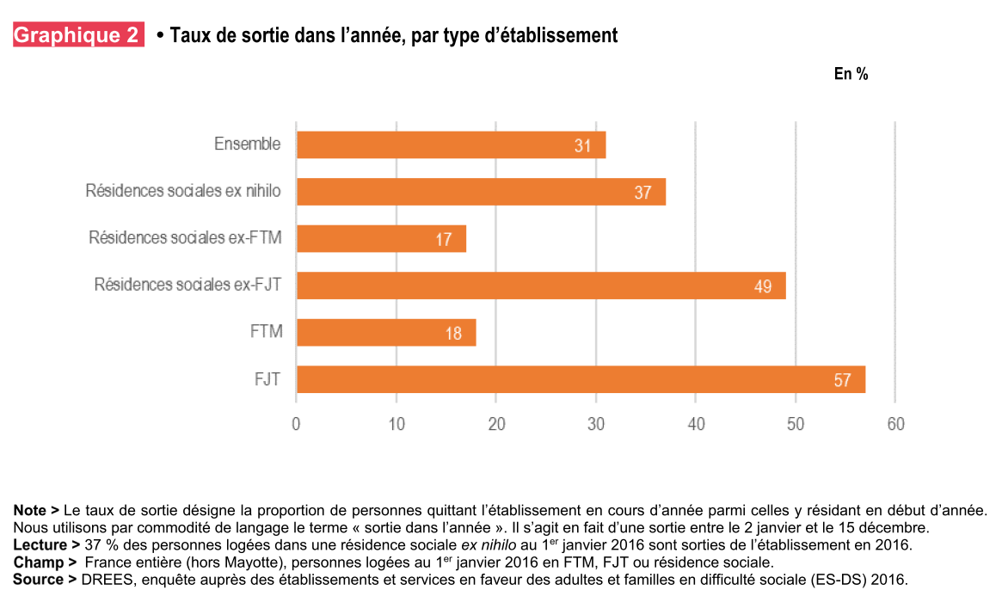
Environ un tiers des occupants présents au 1er janvier 2016 ont quitté leur logement durant l’année 2016

Slide 12
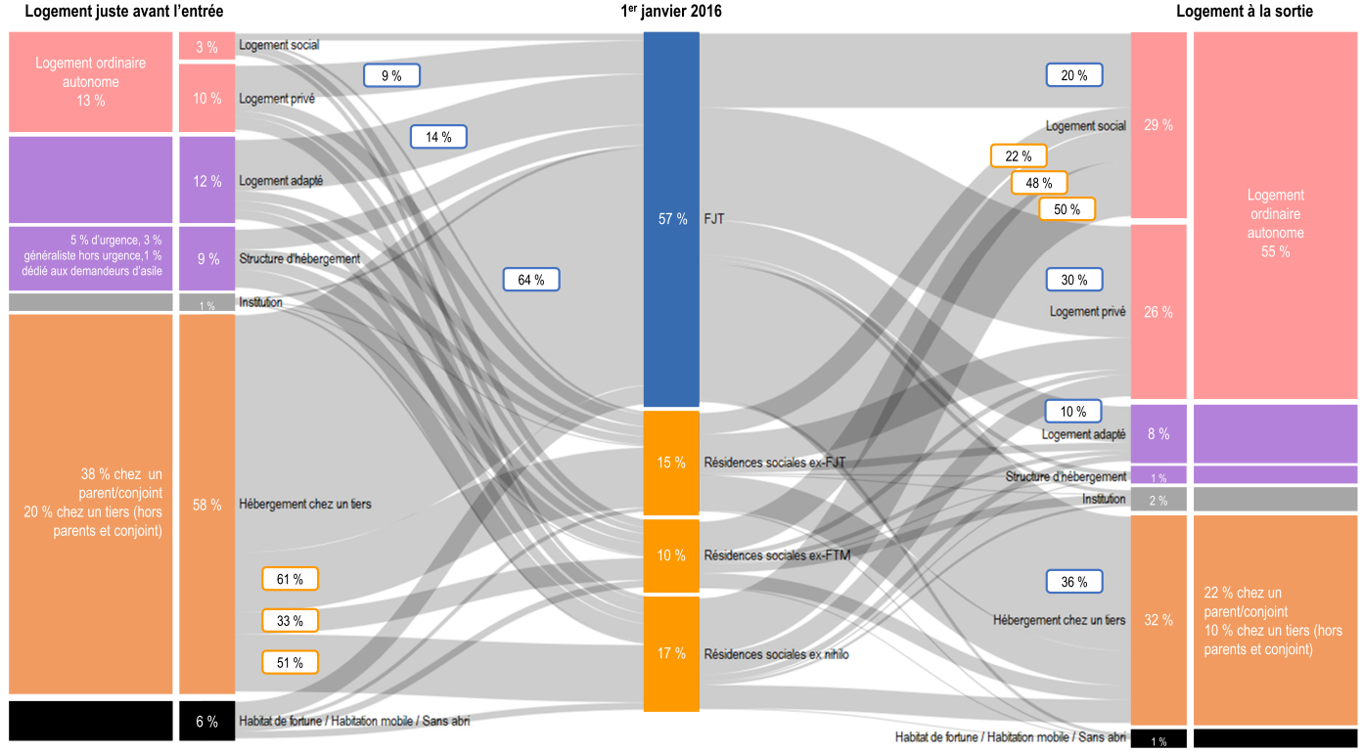
Plus de la moitié des sortants accèdent au logement ordinaire autonome

Slide 13
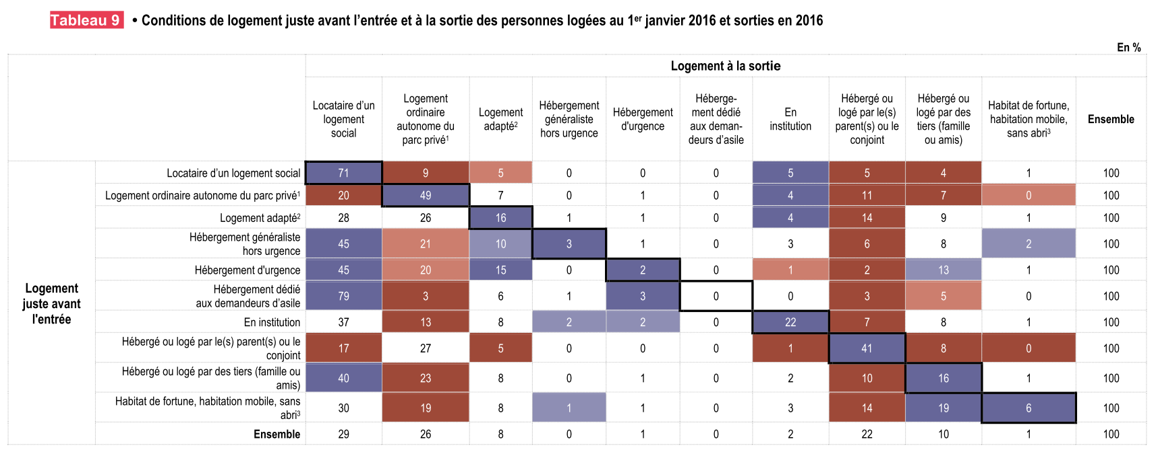
Une inertie des statuts d’occupation et un accès différentiel au logement social

Slide 14
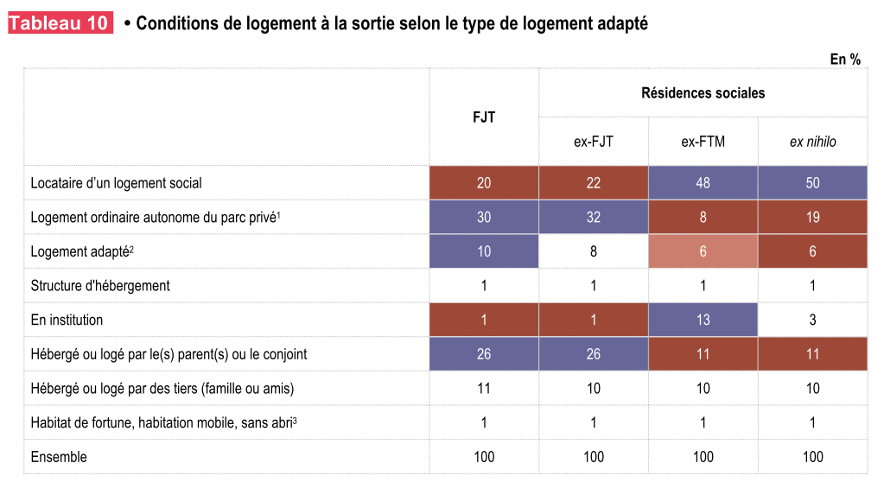
Une inertie des statuts d’occupation et un accès différentiel au logement social

Slide 15
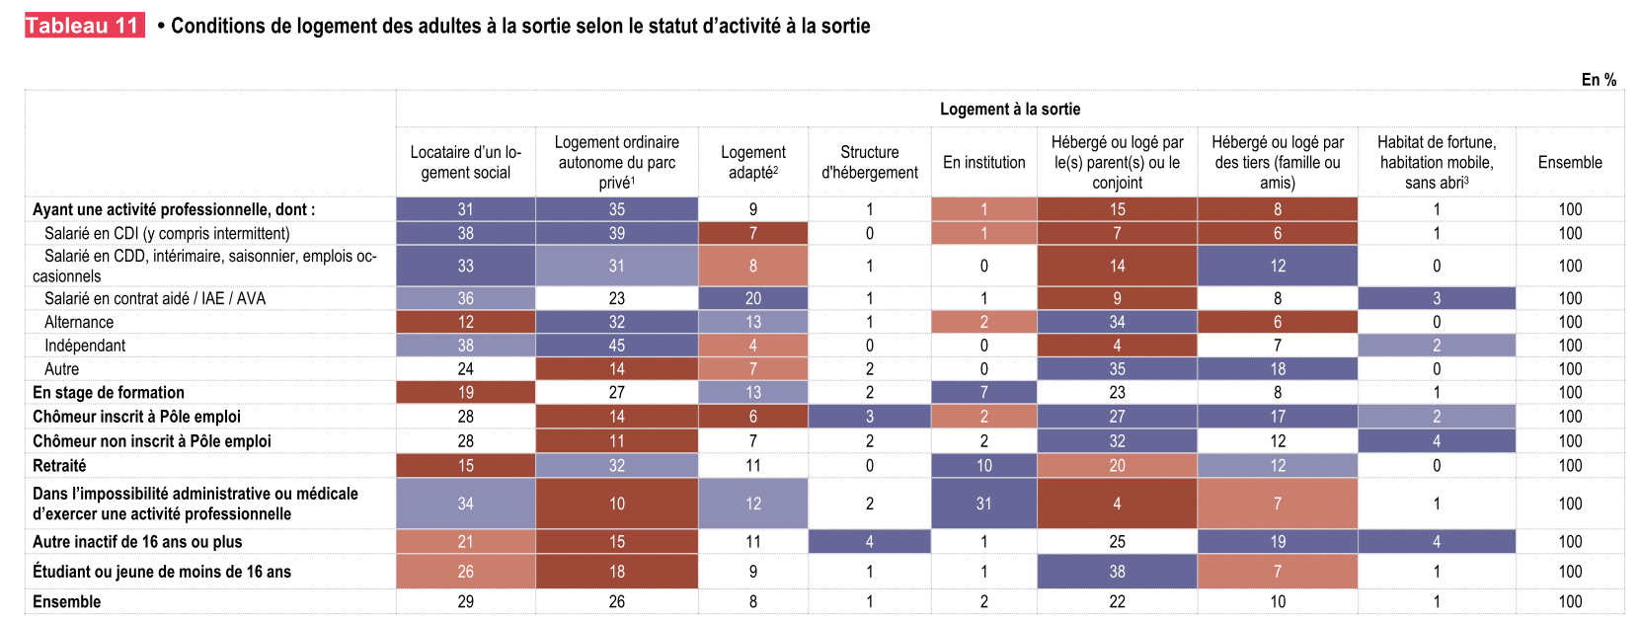
Des devenirs résidentiels contrastés selon le statut d’activité des résidents

Slide 16
Merci de votre attention !

